Slide 1




<
>
Programação Orientada a Objetos
<
>
Exercícios

Slide 2
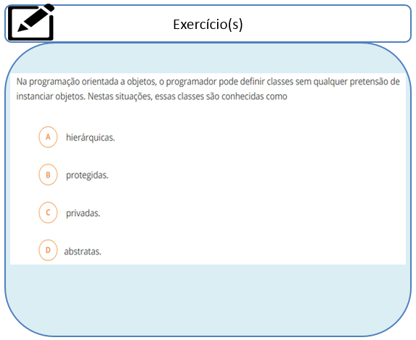
Programação Orientada a Objetos - Exercícios

Slide 3
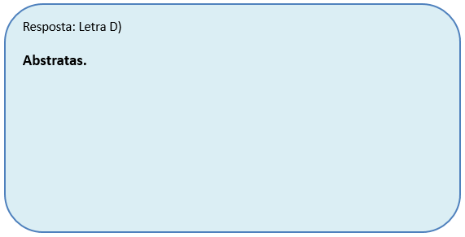
Programação Orientada a Objetos - Exercícios

Slide 4
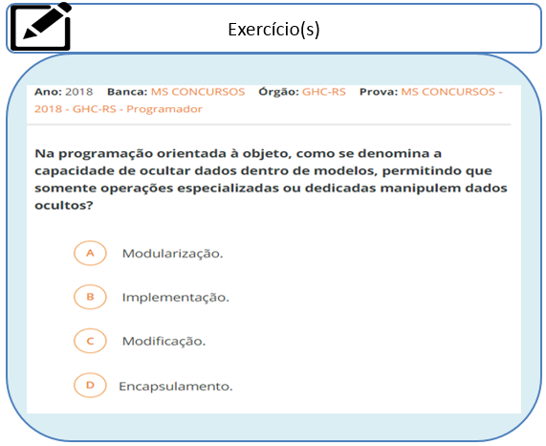
Programação Orientada a Objetos - Exercícios

Slide 5
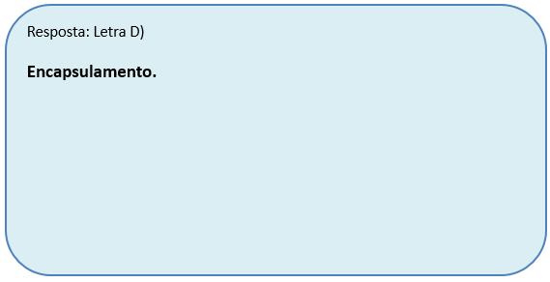
Programação Orientada a Objetos - Exercícios

Slide 6
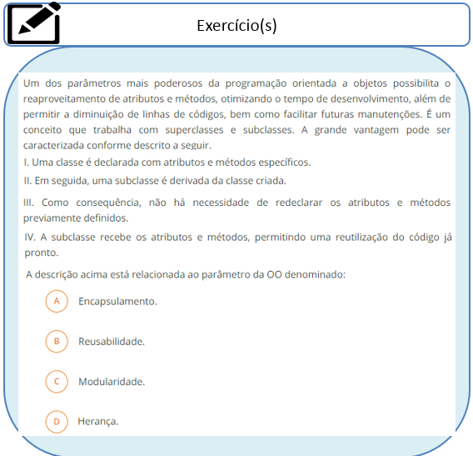
Programação Orientada a Objetos - Exercícios

Slide 7
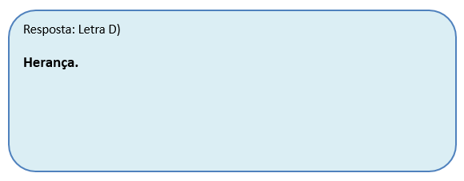
Programação Orientada a Objetos - Exercícios

Slide 8
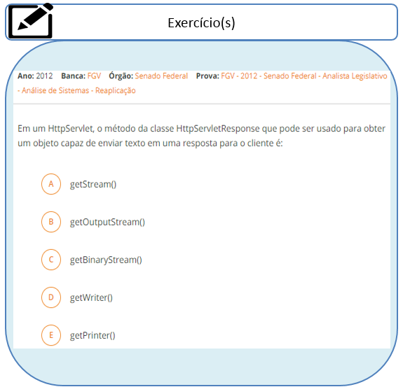
Programação Orientada a Objetos - Exercícios

Slide 9
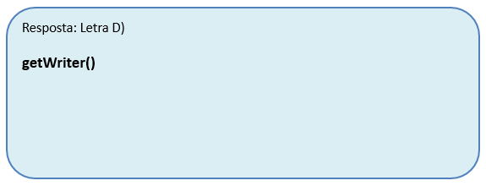
Programação Orientada a Objetos - Exercícios

Slide 10
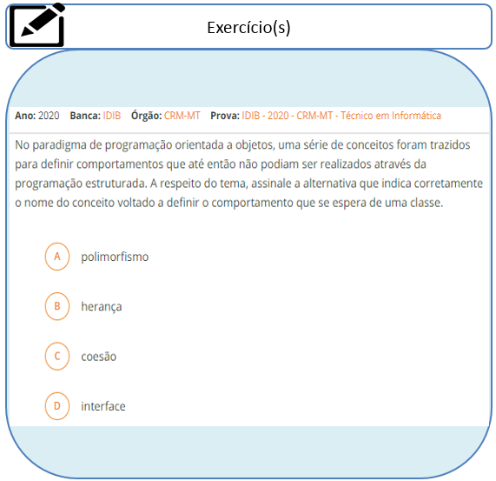
Programação Orientada a Objetos - Exercícios

Slide 11
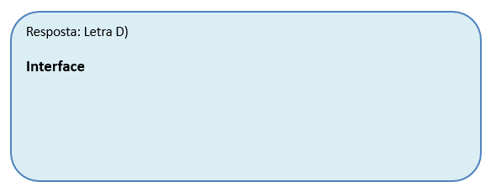
Programação Orientada a Objetos - Exercícios

Slide 12
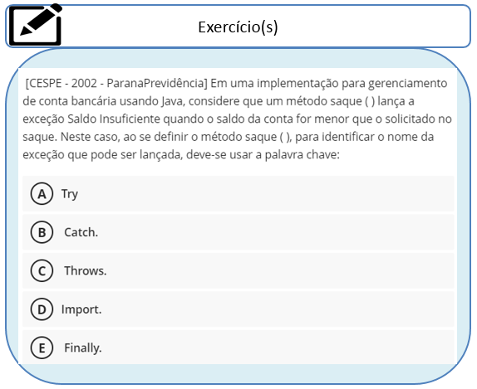
Programação Orientada a Objetos - Exercícios

Slide 13
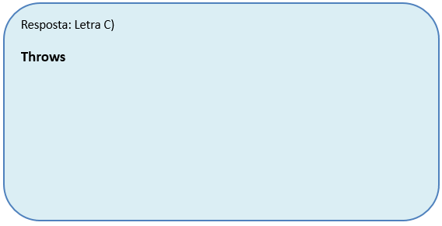
Programação Orientada a Objetos - Exercícios

Slide 14
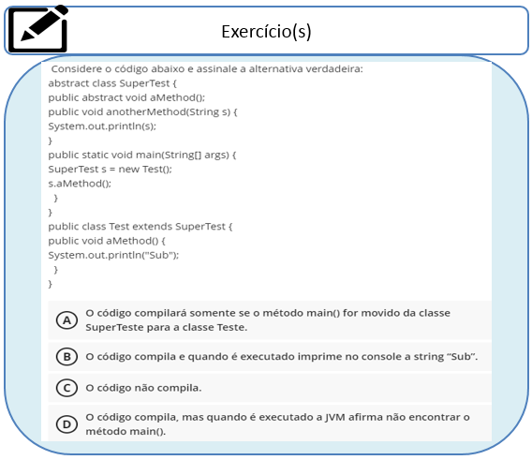
Programação Orientada a Objetos - Exercícios

Slide 15
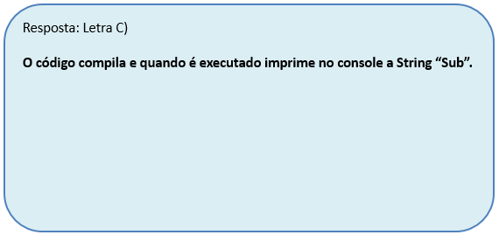
Programação Orientada a Objetos - Exercícios

Slide 16
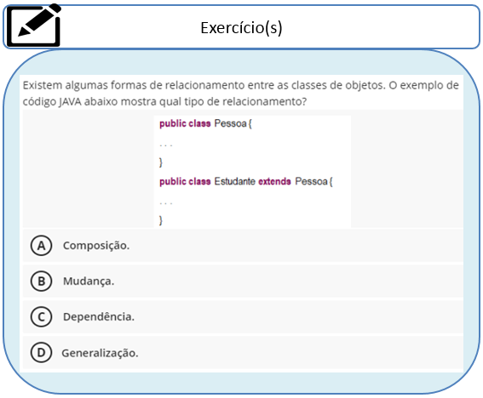
Programação Orientada a Objetos - Exercícios

Slide 17
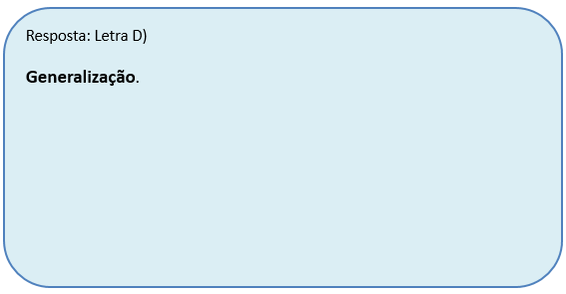
Programação Orientada a Objetos - Exercícios

Slide 18
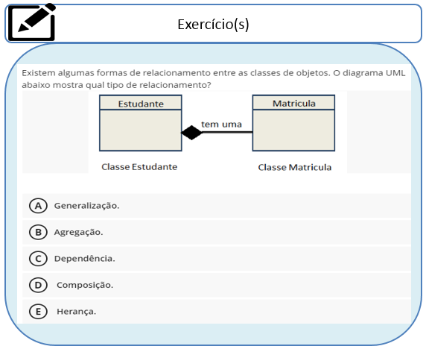
Programação Orientada a Objetos - Exercícios

Slide 19
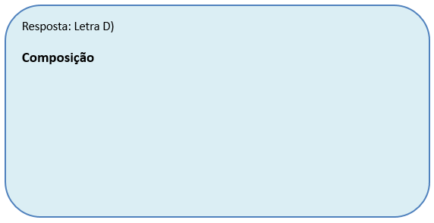
Programação Orientada a Objetos - Exercícios

Slide 20
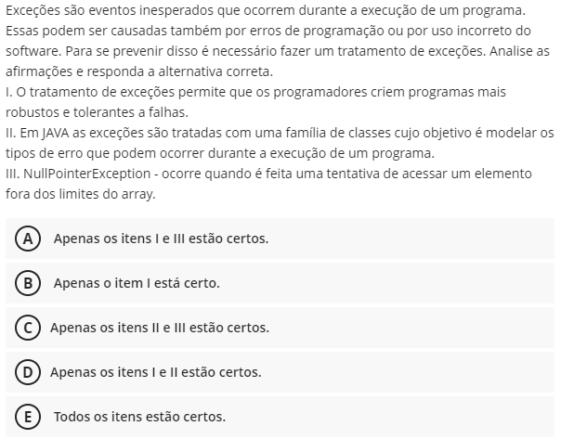
Programação Orientada a Objetos - Exercícios

Slide 21
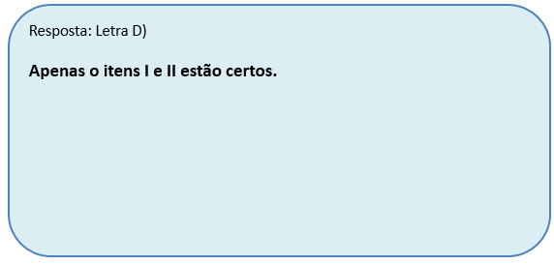
Programação Orientada a Objetos - Exercícios

Slide 22
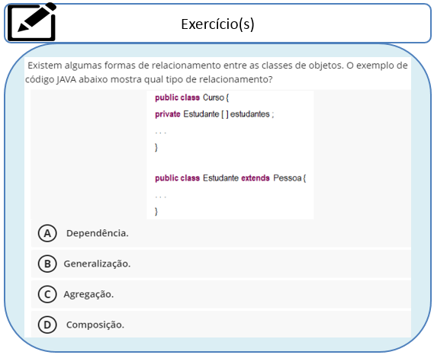
Programação Orientada a Objetos - Exercícios

Slide 23
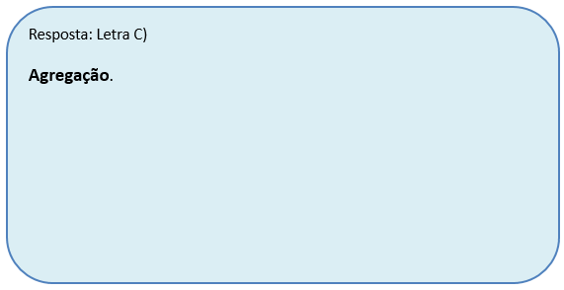
Programação Orientada a Objetos - Exercícios

Slide 24
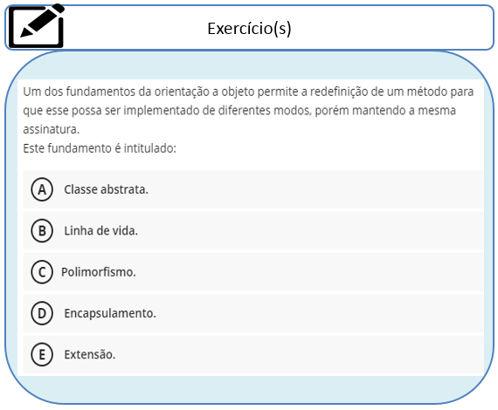
Programação Orientada a Objetos - Exercícios

Slide 25
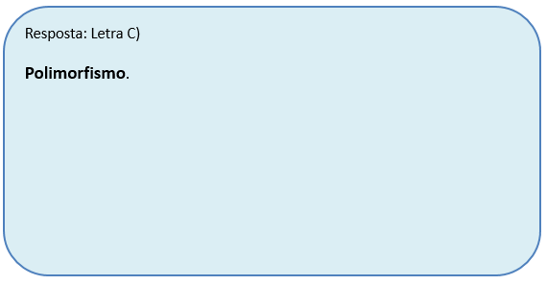
Programação Orientada a Objetos - Exercícios

Slide 26
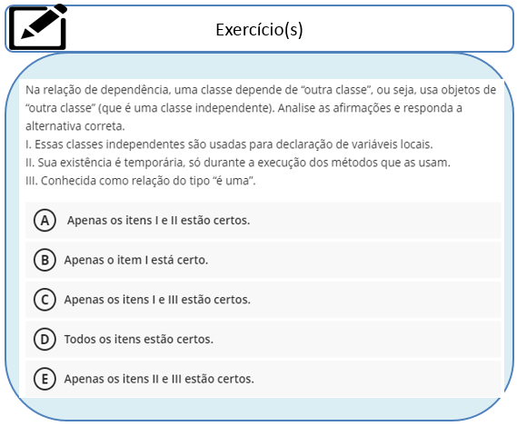
Programação Orientada a Objetos - Exercícios

Slide 27
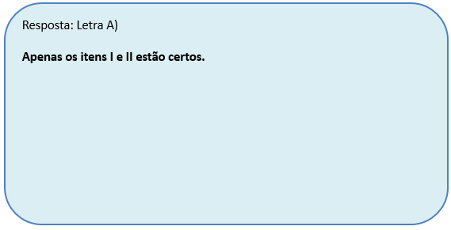
Programação Orientada a Objetos - Exercícios

Slide 28
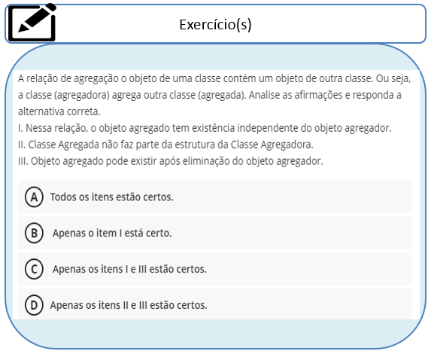
Programação Orientada a Objetos - Exercícios

Slide 29
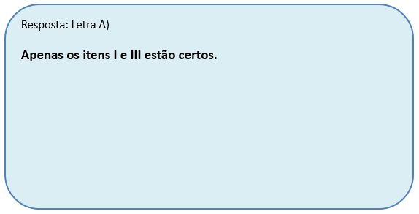
Programação Orientada a Objetos - Exercícios

Slide 30
<
>
Programação Orientada a Objetos
FIM
<
>
Exercícios

